Slide 1
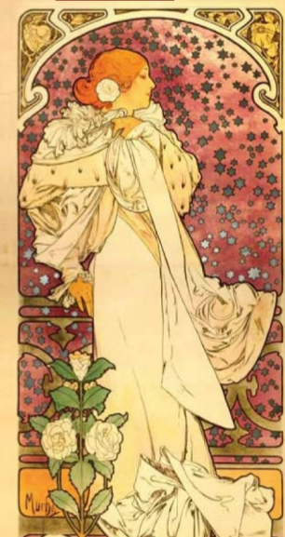

МИСТЕЦТВО 9 клас
(за підручником Л.Масол)
Модернізм - загальна назва напрямів мистецтва та літератури кінця XIX - поч. XX ст., що відображували кризу буржуазної культури і характеризували розрив із традиціями реалізму та естетикою минулого.

Slide 2
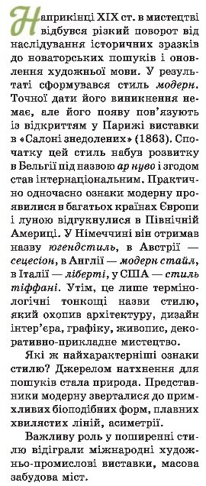
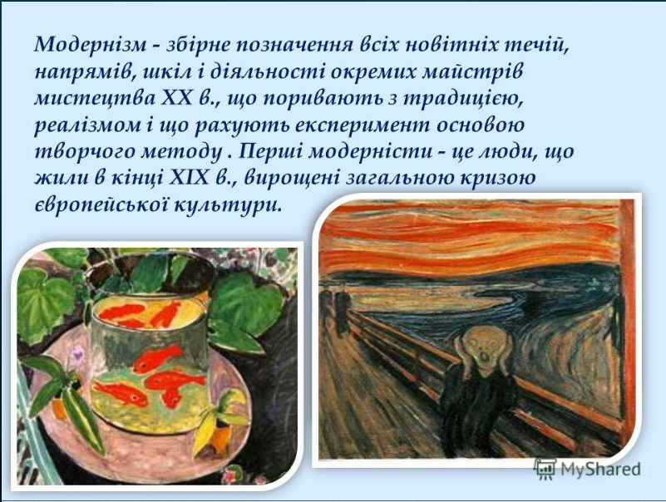

Slide 3
